Slide 1


تغییر سرنوشت
فصل دوم – درس سوم
Changing Fortune
Data Analysis
Chapter: Introduction to Probability
نام فصل : مقدمه ای بر احتمال
دوره تحلیل داده

Slide 2

داده های بیشتر همیشه به تخمین احتمال بهتر منجر نمی شود.
در این درس خواهیم دید، زمانی که با داده هایی در یک دوره زمانی طولانی سروکار داریم، مرتبط ترین داده ها ممکن است جدیدترین آنها باشد.

Slide 3

منچسترسیتی از زمان بازگشت به لیگ برتر در سال ۲۰۰۲، ۵۶ درصد از بازی‌های خود را برده است.
همچنین تا پایان فصل ۲۰۲۳، این تیم در 8 بازی از 10 بازی آخر خود پیروز شده (80٪).
بهترین تخمین احتمال پیروزی منچسترسیتی در یک بازی در فصل 2024 کدام است؟

Slide 4
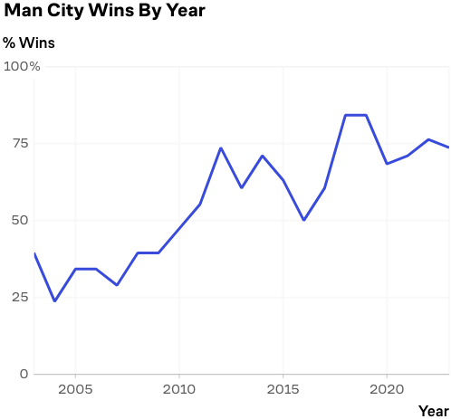
کدام دوره برای تخمین شانس پیروزی منچستر سیتی منطقی تر است؟
۲۰ سال (۷۶۰ مسابقه)
۲ سال (۷۶ مسابقه)
۱۰ مسابقه

Slide 5
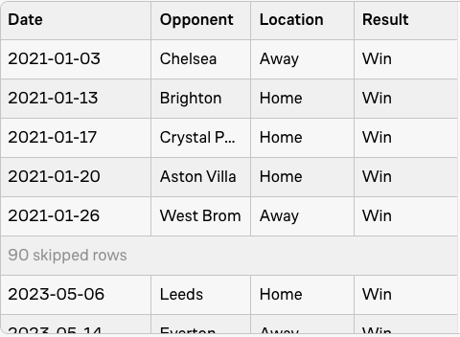
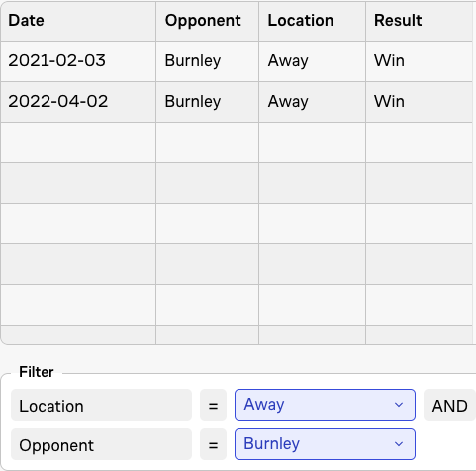
اولین بازی منچسترسیتی در فصل 2023-24، در خانه برنلی برگزار می شود.
همه بازی‌های اخیر خارج از خانه مقابل برنلی نقش مهمی در پیش‌بینی نتیجه این مسابقه دارند.

Slide 6
بیشتر پیش‌بینی‌های آینده بر پایه مشاهدات گذشته انجام می‌شود. هرچه داده‌ها بیشتر باشد، پیش‌بینی‌ها دقیق‌تر خواهند بود، البته به شرطی که آینده شباهت زیادی به گذشته داشته باشد.

